Slide 1
INDIKASI GEOGRAFIS
KEMAHIRAN HKI

Slide 2
DEFINISI
Indikasi Geografis (IG) adalah suatu tanda yang menunjukkan daerah asal suatu barang dan/atau produk yang karena faktor lingkungan geografis termasuk faktor alam, faktor manusia atau kombinasi dari kedua faktor tersebut memberikan reputasi, kualitas, dan karakteristik tertentu pada barang dan/atau produk yang dihasilkan.
HAK ATAS IG
Hak atas Indikasi Geografis adalah hak eksklusif yang diberikan oleh negara kepada pemegang hak Indikasi Geografis yang terdaftar, selama reputasi, kualitas, dan karakteristik yang menjadi dasar diberikannya pelindungan atas Indikasi Geografis tersebut masih ada.
Indikasi Geografis dilindungi setelah Indikasi Geografis didaftar oleh Menteri

Slide 3
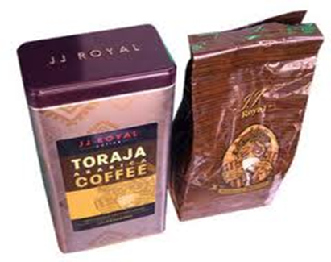
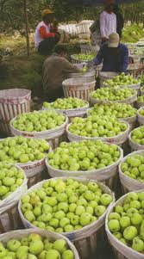
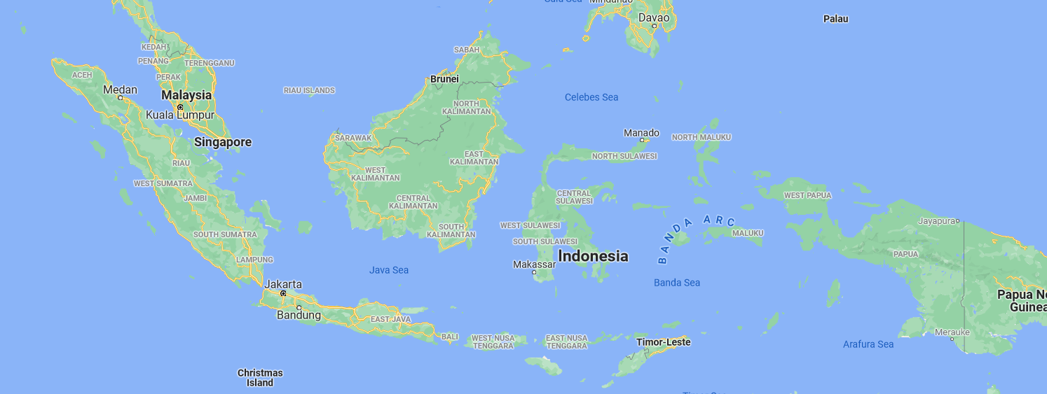
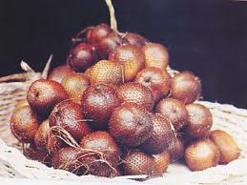
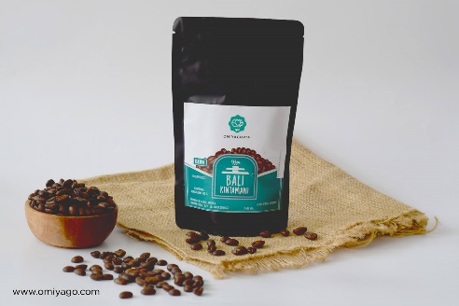
GULA KELAPA
Kulonprogo - Yogyakarta
APEL
Malang – Jawa Timur
KOPI TORAJA
Toraja – Sulawesi Selatan
UKIRAN JEPARA
Jepara – Jawa Tengah
SALAK PONDOH
Sleman - Yogyakarta
KOPI KHINTAMANI
Khintamani - Bali

Slide 4
SYARAT PERLINDUNGAN IG
PASAL 53 AYAT 1
Didaftarkan Terlebih Dahulu Kepada Menteri
PASAL 53 AYAT 3
Pihak yang mendaftar IG
Lembaga yang mewakili masyarakat produsen atau pedagang (lembaga pemerintah, koperasi atau asosiasi)
Lembaga yang diberi kewenangan untuk itu;
PRODUK
YANG DAFTAR DIDAFTARKAN
Sumber daya alam;
Barang kerajinan tangan; atau
Hasil industri
PASAL 61 AYAT 1
Indikasi Geografis dilindungi selama terjaganya reputasi, kualitas, dan karakteristik yang menjadi dasar diberikannya pelindungan Indikasi Geografis pada suatu barang.

Slide 5
INDIKASI ASAL pasal 63
INDIKASI ASAL MERUPAKAN CIRI ASAL BARANG DAN/ATAU JASA YANG TIDAK SECARA LANGSUNG TERKAIT DENGAN FAKTOR ALAM (Pasal 64)
INDIKASI ASAL DILINDUNGI TANPA MELALUI KEWAJIBAN PENDAFTARAN ATAU SECARA DEKLARATIF SEBAGAI TANDA YANG MENUNJUKKAN ASAL SUATU BARANG DAN/ATAU JASA YANG BENAR DAN DIPAKAI DALAM PERDAGANGAN. (Pasal 63)
TIDAK DIDAFTARKAN
SEMATA-MATA MENUNJUKKAN ASAL BARANG ATAU JASA

Slide 6
CONTOH PENGAJUAN MEREK
..\..\Sentra HKI\Merek IbM 2016\formulir_pendaftaran_merek_IbM 2016.doc
..\..\Sentra HKI\Merek IbM 2016\Etiket Merk Tas.docx
..\..\Sentra HKI\Merek Shinta Daya\Form Pendaftaran Shinta Daya.doc
NICE Classicication

